Slide 1
Papá, mamá acompáñenme a la escuela
Getsemaní School

Slide 2

Educar a un niño no es hacerle aprender algo que no sabía, sino hacer de él alguien que no existía.
John Ruskin

Slide 3

¿Qué es educar?
Aprender a conocer, es decir, adquirir los instrumentos de la comprensión;
Aprender a hacer, para poder influir sobre el propio entorno;
Aprender a vivir juntos, para participar y cooperar con los demás en todas las actividades humanas;
Aprender a ser, un proceso fundamental que recoge elementos de los tres anteriores

Slide 4

¿Qué es acompañar?
Es conducir: la idea de la dirección
Es guiar: La idea de consejo y orientación
Es escoltar: La idea de la protección
Estar o ir con el otro
Coincidir o existir simultáneamente
Participar en los sentimiento del otro

Slide 5
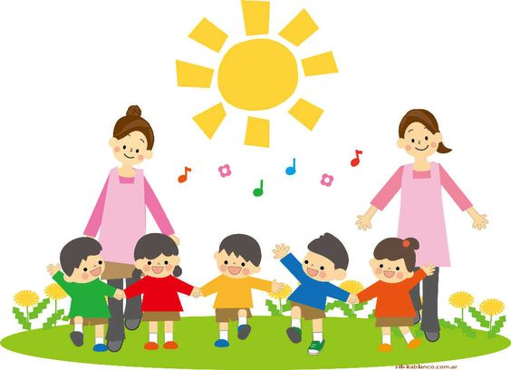
Acompañamiento escolar
Acompañamiento escolar – proceso intencional y orientado hacia mejorar la calidad educativa teniendo como meta principal el fortalecer las competencias
Incluye:
* Maestros/as
* Padres/madres y familiares
* Todo el personal escolar
Personal de apoyo educativo (profesionales en salud, salud mental, trabajadores sociales, consejeros, orientadores, etc)

Slide 6
Impacto del Acompañamiento escolar
Los niños sin padre tienen el doble de probabilidades de abandonar la escuela.
* Fuente: Departamento de Servicios Humanos y Salud de los EE.UU. Centro Nacional de Estadísticas sobre Salud. Estudio sobre salud infantil. Washington, D.C.: GPO, 1993.
La participación del padre en la escuela está asociada con una mayor probabilidad de que el alumno saque las mejores notas. Esto es válido tanto para padres biológicos como para padrastros y para familias encabezadas solamente por el padre.
* Fuente: Nord, Christine Winquist y Jerry West. Fathers’ and Mothers’ Involvement in Their Children’s Schools by Family Type and Resident Status (Participación de los padres y de las madres en las escuelas de sus hijos de acuerdo con el tipo de familia y el estatus de residente ). (NCES 2001-032). Washington, D.C.: Departamento de Educación de los EE.UU., Centro Nacional de Estadísticas sobre Educación, 2001

Slide 7

Impacto del Acompañamiento escolar
La mitad de los niños con padres altamente participativos, en familias en las que ambos padres están presentes, obtuvieron las notas más altas en prácticamente todas las materias en el 12° grado, comparados con el 35.2% de los niños pertenecientes a familias en las que el padre no reside en el hogar.
* Fuente: Centro Nacional de Estadísticas sobre Educación. The Condition of Education (El estado de la educación ). NCES 1999022. Washington, DC: Dept. de Educación de EE.UU., 1999: 76.

Slide 8
Impacto del Acompañamiento escolar
Cuando las familias se involucran en la educación de sus hijos, ellos obtienen:
Mejores notas y calificaciones más altas en las pruebas,
Asisten a las escuela con mayor regularidad,
Cumplen más con sus tareas,
Demuestran mejor actitud y comportamiento,
Se gradúan con mayor frecuencia de la escuela secundaria,
Y tienen mayor tendencia a matricularse en la universidad, que aquellos estudiantes con familias menos involucradas.
(Eagle, 1989; Henderson & Berla, 1994; U.S. Department of Education, 1994; Ziegler, 1987; en Funkhouser, J.E. & Gonzales, M.R. (1997)

Slide 9
Rol de los padres/ madres en el proceso educativo

Slide 10
Rol de padres / madres
Respaldar la gestión educativa.
Participar activamente de las actividades de la comunidad escolar.
Apoyar al estudiante en las tareas educativas:
Tiempo y espacio para el estudio.
Conocimiento básico de las destrezas que desarrolla el estudiante.
Servir como facilitador o gestionar la facilitación de recursos (tutores, materiales, equipo) para el proceso educativos.
Motivar y recompensar la gestión educativa del estudiante

Slide 11
Rol de padres / madres
* Afirmar el valor de la Educación:
Que sus actitudes y acciones respalden ese valor.
* Conocer la situación psico-social el ambiente escolar y sus efectos en la vida de sus hijos/as.
* Identificar las destrezas necesarias que sus hijos necesitan para triunfar en la escuela y ayudarles a desarrollarlas y/o fortalecerlas.
Meta cognición
Autorregulación
Destrezas especificas de materias
Destrezas psicológicas: autoestima, resilencia, inteligencia emocional. Destrezas sociales: toma de decisiones, presión de grupo

Slide 12
Ejemplo de compromiso familiar

Slide 13
Compromiso Familiar
Nos preocuparemos de que nuestros hijos vayan a la escuela y sean puntuales.
Reservaremos un espacio para nuestros hijos en casa, que sea el adecuado para el estudio y que tenga las condiciones necesarias.
Hablaremos con nuestros hijos de la importancia que tiene esforzarse para obtener buenos resultados en la escuela.
Ayudaremos a nuestros hijos a planificar su tiempo de estudio y el de hacer los deberes, según sus necesidades.
Les haremos saber que confiamos en sus capacidades para aprender.
Nos interesaremos por todo lo que aprende nuestro hijo en la escuela e intentaremos que lo apliquen en la vida diaria con diversas actividades cotidianas.

Slide 14
Compromiso Familiar
Nos preocuparemos de que nuestros hijos hagan sus deberes y los orientaremos si hace falta, pero entenderemos que es importante que sean ellos quienes realicen las tareas escolares.
Animaremos a nuestros hijos a leer cada día y aprovecharemos cualquier oportunidad para leer juntos.
No hablaremos mal de un profesor delante de nuestros hijos, ya que es importante que mantenga un respeto hacia los docentes. Cuando detectemos un posible problema, hablaremos con ellos directamente.
Hablaremos con nuestros hijos sobre sus intereses académicos y les ayudaremos a tomar decisiones de futuro, teniendo en cuenta sus intereses, sus capacidades y las orientaciones que hemos compartido con su tutor.

Slide 15
Compromiso Familiar
Asistiremos a las reuniones que convoque el centro escolar, manteniendo el contacto regular con el tutor o tutora de nuestro hijo.
Entenderemos que la escuela es la institución encargada del aprendizaje académico, un lugar donde nuestros hijos deben aprender a relacionarse e interactuar de manera positiva con los demás
Intentaremos participar de manera voluntaria en las actividades del centro educativo, tanto en la asociación de padres como en la formación dirigida a padres y madres, cuya finalidad es proporcionarnos herramientas para educar mejor.

Slide 16

Bienvenidos a la familia Getsemanista

